Slide 1
杜邦属地化直线管理
博富特咨询
全面
专业
实用

Slide 2



关于博富特
博富特培训已拥有专业且强大的培训师团队-旗下培训师都拥有丰富的国际大公司生产一线及管理岗位工作经验，接受过系统的培训师培训、训练及能力评估，能够开发并讲授从高层管理到基层安全技术、技能培训等一系列课程。
我们致力于为客户提供高品质且实用性强的培训服务，为企业提供有效且针对性强的定制性培训服务，满足不同行业、不同人群的培训需求。
博富特认为：一个好的培训课程起始于一个好的设计,课程设计注重培训目的、培训对象、逻辑关系、各章节具体产出和培训方法应用等关键问题。

Slide 3

世界级生产制造
自主维护
资产管理
长周期运营
质量
制度及行政管理
团队管理
5S
目视化管理
持续改善
安全管理22要素
引领和管理变革Leading and Managing Change

Slide 4
杜邦公司的安全业绩：
工伤事故发生率
美国化工行业的工伤事故发生率是中国
化工行业的八分之一
杜邦 ： 美国 ： 中国
1 ： 37 ： 296

Slide 5
行业比较
* 美国劳工部 统计，2007年数据 Data — 伤害与疾病
** 杜邦2008年数据
伤害& 疾病 -
平均每100个员工每年的损工事件*
行业平均 (1.2)

Slide 6
成功关键：建立健全责任体系，属地管理落实到位。
管理机制
管理能力
个人安全行动计划
有计划的行为安全观察与沟通
方针、原则、培训
建立自上而下责任体系
有感领导
通过载体抓手落实到位
高层
直线负责制
工作和
体系文件
中层
班组
现场安全
管理手册
属地管理

Slide 7
直线管理是维持公司内部组织正常运行的根本保障，不是创新的管理方式，它不改变现有的管理构架，而是落实责任传递、提高管理效率的一套流程，是依据国际先进理念对现有管理构架的归位、整合、升级。
直线管理包括：（1）属地管理（2）职能管理，两个方面的内容。
通过直线管理的梳理，可将管理者的安全责任传递到所有岗位，形成自上而下“管工作就要管安全”的顺畅机制。
1.直线管理模式的基本概念

Slide 8
直线管理是组织中覆盖全员、自上而下、人对人、岗位对岗位的责任传递渠道。
通过对传递渠道的识别和梳理，让所有的员工都清楚的了解各自上、下、左、右的管理关系，像足球运动员那样，每个队员都明确知道各自的站位和责任，同时用余光关注到队友，让团队的力量在日常的动态工作中发挥主动而不失严谨、守纪而不僵化死板的高效合作。
1.1直线管理定义

Slide 9
1.2直线管理的内涵
直线管理包括属地管理和职能管理两个方面：
属地管理：是每个岗位人员在所辖范围内的管理对象（人、物、区域）。
在日常工作中，任何岗位对所属人（含本人）、物、区域的管理是其岗位职责的一部分；但这种属地的职责不是天生就有的，要通过其上级的指导才能明确范围，才能做到管理无死角。
属地职责与“家”的概念相同，属地划分的原则与之类似。只要被赋予了属地管理职责的任何人，都是该属地的主管，属地主管对属地享有管理权，任何人任何时候进入属地做任何事都要接受属地主管的合法管理。

Slide 10



家长是主管
家的概念

Slide 11
员工的属地职责需要被授权，这种授权应体现在《岗位职责描述》中
既然是管“家”，属地主管就必须要有能力识别到底要管些什么和怎么管，家的范围（边界）在哪里、家的财产（工器具）有哪些，家里有哪些家庭成员，当有外人来到家的范围时如何应对，这些都是管“家”的基本要求。
作为一个操作员，如果只是完成职能工作（如巡检），没有对属地的管理（如6S），那不是管“家”，那是住旅社。例如，作为一个办公室文员，如果只是把数据或文件处理工作做完，而对办公室的隐患（如消防和电源等）视而不见或不具备发现和解决隐患的能力，同样也是仅以住旅社的心态在工作。
1.2直线管理的内涵

Slide 12
严格来讲，如果所有员工都是以“住旅社”的心态来工作，不仅大大增加公司的管理成本，而且违背了岗位工作本身的要求，工作的质量也很难得到保障。
公司全员自上而下梳理属地范围和管理内容，彻底从机制上改变“住旅社”的现状，是迅速改善安全现状的关键。
所有的员工都应该树立一个明确的观念，那就是“具备管理好属地的技能”本身就是该岗位的胜任条件。
职能（业务）管理：是每个岗位的专业工作和职责（事），一般遵循的是岗位操作规程和相关制度规定等的要求。
1.2直线管理的内涵

Slide 13
在公司管理层面，首先是依据职能的划分，对现有的管理职能进行归位和整理，同时在职能管理中导入杜邦安全管理22个基本要素（下图），将这些基本要素分解到不同的管理部门，以实现安全生产的专业化，全面提升安全管理水平和业绩。
管理安全不仅仅是安全部门的职能，不同职能部门都应承担起与其专业相对口的管理要素。
1.2直线管理的内涵

Slide 14
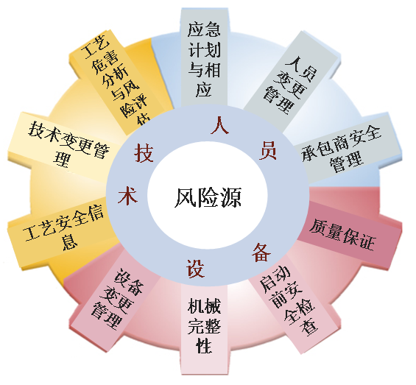
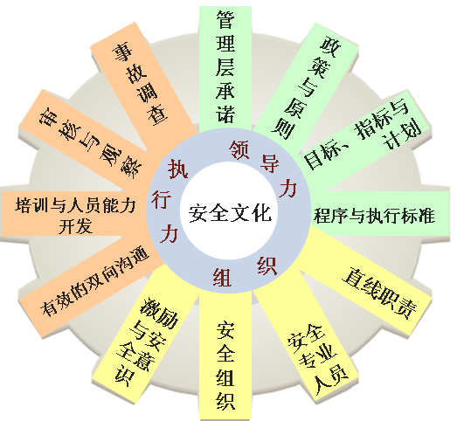
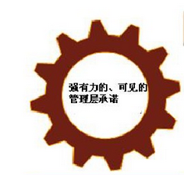
杜邦安全管理系统22基本要素
强有力的、可见的管理层承诺
有感领导
行为安全
工艺安全
核心驱动力
安全文化机制
风险管理机制

Slide 15
直线管理模式的启动引擎在公司最高管理层。
只有高层开始动了，直线管理模式才能真正落实到所有员工；导入直线管理模式本身就是对公司现行管理流程和行为习惯的一次彻底挑战，需要自上而下坚定的信心和不打折扣的执行力。高层管理者必须信守：“说的、写的、做的完全一致。”
直线管理模式的核心要求是，对于属地内的管理事物所有属地主管要亲自操作，而不是交给某个部门或部门中的某个人去完成，各级主管介入的深度决定实施的速度和质量；同时各级主管也扮演其下属在日常安全生产工作中的导师和益友的角色，通常下属的第一堂安全课应该是由其直线上级来完成（有感领导）。
2.1高层直线管理启动

Slide 16
2.1高层直线管理启动
直线管理模式的实际效果真正被固化需要若干个循环，该循环本身与绩效考核的周期完全吻合，可以边学习边实践，导入过程本身就是日常安全绩效管理所必需的实践工作，而不是额外的工作。
绩效杠杆的应用也是直线管理模式的工具之一，通过完善公司的绩效管理流程和规则，将杜邦安全管理体系22个要素嵌入公司管理行为和系统，籍以建立以激励为主导的安全绩效管理。

Slide 17
属地管理层级结构图是一个组织内的上下级管理关系的描述，是岗位对岗位之间的责任传递的渠道，通常在《岗位责任描述书》中有规范的格式对应，员工从被招募、上岗、从事日常工作的全过程中需服从其直线上级的督导和管理。
属地管理层级结构图贯穿安全生产管理的全过程，包括绩效管理。
属地管理层级结构图是梳理直线上下级管理关系的工具，可以将组织中人与人管理关系的全貌展现出来。具体示例如下。
2.2属地管理层级结构图梳理

Slide 18
2.2属地管理层级结构图梳理
公司的属地管理层级结构图样需在直线管理模式推广过程中完善，明确总经理及其直接管理的直线下属，以及更下一层面相关管理人员的“人对人”管理关系。
直线管理项目中各基层单位和部门将依据同样的原理进行管理关系图的绘制，作为职能和属地管理的依据。
属地管理层级结构图例子

Slide 19
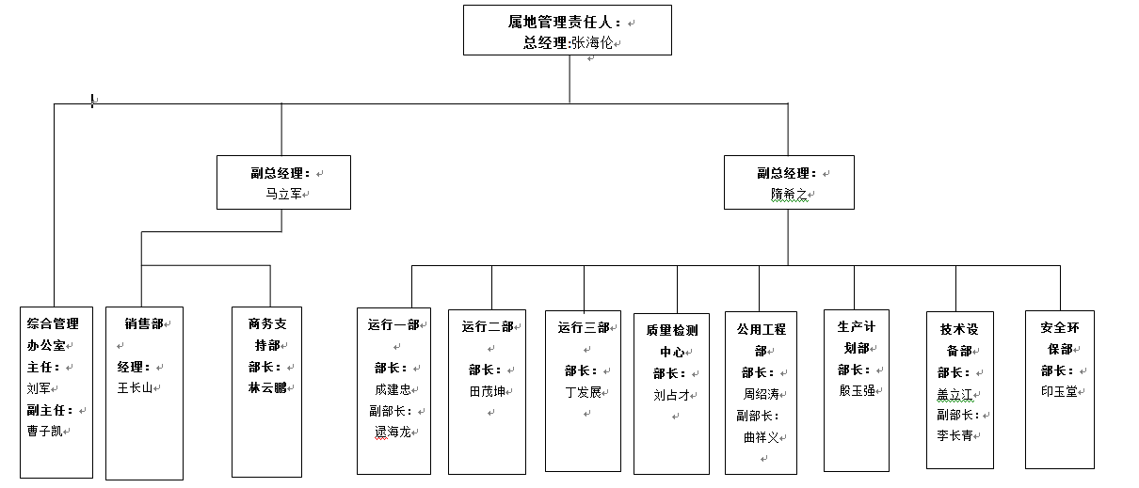
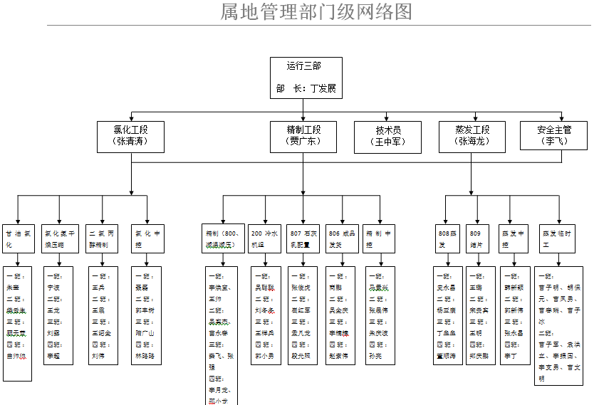
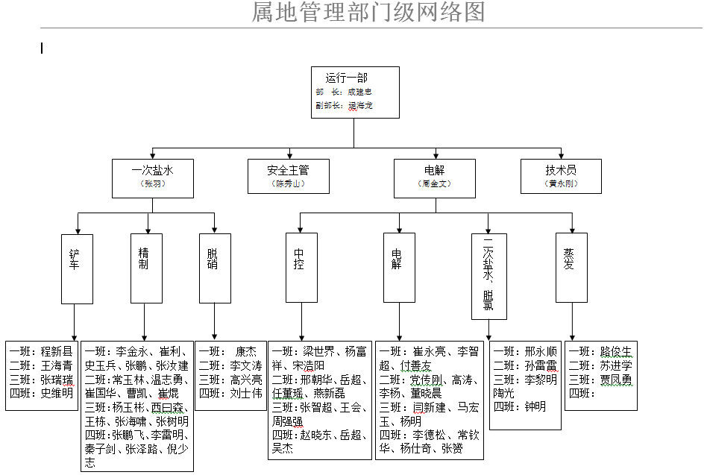
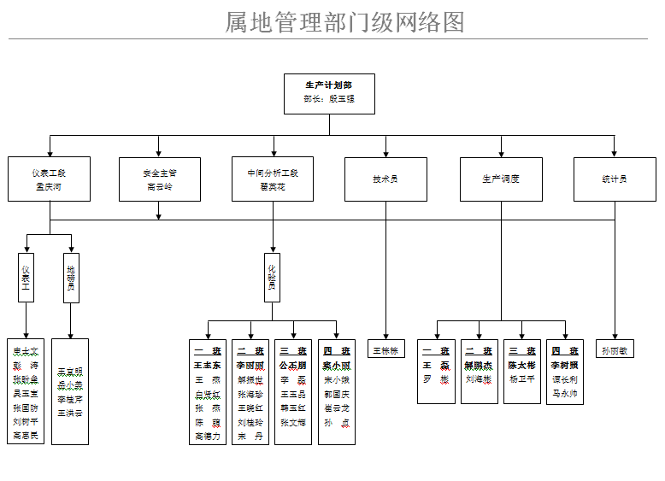
公司及部门属地管理网络图
公司级网络图
部门级网络图

Slide 20
任何岗位都存在其必须管理的对象，包括人、物、区域，统称为属地。
在承诺管理关系的前提下，属地才产生意义，否则就成为自由发挥，无法有目的进行识别管理关系或识别了也只是满足形式需要；这就是为什么首先要进行直线管理关系梳理，制定属地管理层级结构图。
属地管理的划分以工作区域为主，包括区域内的人员、设备、设施及工器具、每一项工作的方法等。
各单位需将本单位的管辖区分片落实到具体的责任人，做到公司所属的每一个人、每一片区域、每一个设备（设施）、每个工（器）具、每一块绿地、闲置地、承包商、每一种工作方法等在每一个时刻均有人负责管理。
2.3属地管理和职能管理划分

Slide 21
3.直线管理模式的基本概念
相关应用规则和名词解释如下：
各部门有一张《直线下级属地关系梳理清单》表格。
各部门主要领导须亲自填写《直线下属关系梳理清单》，明确划分其直接下属的属地职责范围及职能（业务）职责范围，签字后报公司分管领导签字确认。
姓名：各部门内部直线下属姓名要独立成一行，以便识别该岗位的属地和职能。
属地职责范围包括直接下属和场所、设备（物）两个内容。
直接上下级关系要与《属地管理层级结构图》一致。

Slide 22
场所、设备（物）的内容在填写时重点要考虑该主管管理的便利性，以满足安全生产管理要求为第一需要，每位主管可以有不同的选项或分配方式。
场所、设备（物）的划分举例如下：
  对操作人员来说，他的属地可以是他的岗位区域，也可以是其它特定区域
  对管理/技术人员来说，他的属地可以是他的办公室，也可以是其它特定区域
  对班长来说， 他的属地是他所管辖的所有岗位区域
  对车间主任来说，他的属地是这个车间所有的区域（包括生产场所及办公区域等等）
  对维修人员来说，他的属地可以是他的维修工作间（包括所使用的工（器）具等），也可以是其它特定区域
3.直线管理模式的基本概念

Slide 23
3.直线管理模式的基本概念
  对机关管理人员来说，他的属地可以是他的办公区域，也可以是其它特定区域
  对机关部门主要领导来说，他的属地是他所管辖的所有办公区域
  对副总经理来说，他的属地是他所分管的所有区域，也可以是其它特定区域
  对总经理、党委书记来说，他的属地就是公司所有区域
职能（业务）职责范围：主要参考现有的《岗位责任描述书》中所规定的职责，如果岗位说明书不完善，可借此次“直线管理模式”的推广进行完善。
  领导层的职能（业务）职责范围，即包括该领导的职能分工，也包括此次推广工作的安全管理要素。
  岗位的业务职责不做调整，可从《岗位责任描述书》中提炼或根据需要完善。

Slide 24
4.直线管理模式实施注意事项
直线管理模式的应用是一个循序渐进的实践过程，也是企业实现持续改进的重要途径，在应用过程中需注意以下几点。
1）自上而下，层级推进：
2）人人有责任，事事有人管；
3）主管全权负责。

Slide 25
4.直线管理模式实施注意事项
1）自上而下
直线管理模式的根本目的是实现责任传递，因此，必须自上而下按照管理结构的层级逐级向下贯彻，任何一个层级节点存在不清楚或停滞将会影响整体的进度和质量，成败的关键是各层级一把手的亲自介入和强力推动。

Slide 26
4.直线管理模式实施注意事项
2）人人有责任，事事有人管；
直线管理模式的核心是不仅让各个岗位识别出其职能方面的工作，更重要的是让每一个人都清楚自己必须承担的围绕把职能工作做好需要履行的属地管理责任，包括安全责任。说不清楚的责任就等于没有责任，因此，应该在熟练应用工具的同时，理解“确保安全的工作本身就是工作的必要环节，应纳入工作的流程”，对自己的工作有一个重新认识和再定义的过程。

Slide 27
4.直线管理模式实施注意事项
3）主管全权负责。
直线管理模式强化各级主管对安全管理的主体责任，他或她不仅要对自己的安全负责，更要承担起对下属的安全管理责任、安全培训责任、日常安全表现的跟踪指导责任，而这些责任的识别是承担的前提，需要在逐步提升安全管理的知识和技能中实现高效的责任传递。

Slide 28
5.属地直线管理台账例子

Slide 29
坚守红线 珍爱生命
控风险、健体系、提意识

Slide 30

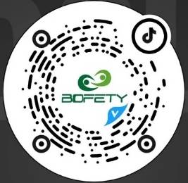
感谢聆听
资源整合，产品服务
↓↓↓
公司官网 | http://www.bofety.com/
如需进一步沟通
↓↓↓
联系我们 | 15250014332 / 0512-68637852
扫码关注我们
获取第一手安全资讯
微信公众号
抖音

